Slide 1
La famille des Caryophyllaceae (2)
Ateliers de perfectionnement
Société Linnéenne de Lyon
2023
Véronique Guérin-Faublée
Pour les photos, merci aux contributeurs de TelaBotanica
En particulier Liliane et Didier Roubaudi
Et à Franck Le Driant (FloreAlpes)

Slide 2
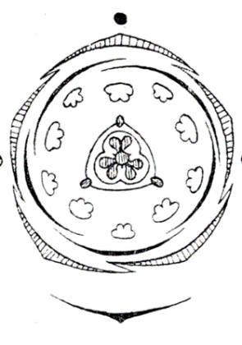
Appareil végétatif
Plantes généralement herbacées, annuelles ou vivaces
Tiges à ramifications dichotomiques, renflées aux nœuds où s’insèrent les feuilles
Feuilles simples sessiles , toujours entières
Opposées, souvent décussées, ou verticillées, rarement alternes
Appareil reproducteur
Inflorescences souvent en cymes bipares, ou cymes unipares, parfois glomérules, …
Fleurs hermaphrodites, pentamères ou tétramères, actinomorphes, en général pentacycliques
4-5 sépales libres ou soudés
4-5 pétales libres, des apétales
Ovaire généralement supère, uniloculaire (2- 5 carpelles soudés)
Nombreux ovules (parfois 1), placentation centrale
Genre Silene
Fruits
Capsule déhiscente par des dents ou des fentes longitudinales, parfois akène ou "utricule"

Slide 3
► Sépales soudés entre eux à la base et soudés à l’ovaire
Pétales nuls …………………………………………………………………………………… Scleranthus
► Sépales soudés entre eux à la base non soudés à l’ovaire
Pétales, si présents, à onglet développé
● 3 ou 5 styles ; capsule à 5, 6 ou 10 lignes de déhiscence
→ Dents du calice foliacées L > 8 mm ; pétales 0 écailles ……………... Agrostemma
→ Dents du calice non foliacées ; pétales souvent munis d’écailles
Le groupe Silene
● 2 styles ; capsule à 4 lignes de déhiscence
► Sépales libres ; pétales si présents à onglet rudimentaire ou nul
● Feuilles pourvues de stipules ……………………………………………………………. Atelier 1
● Feuilles sans stipules …………………………………………………………..…………….. Atelier 3
D’après Flora Gallica
Notes:
Chez Gypsophila onglet des pétales mal différenciés. Les 4 lignes de déhiscence de la capsule sont +/- obsolètes chez Vaccaria.

Slide 4
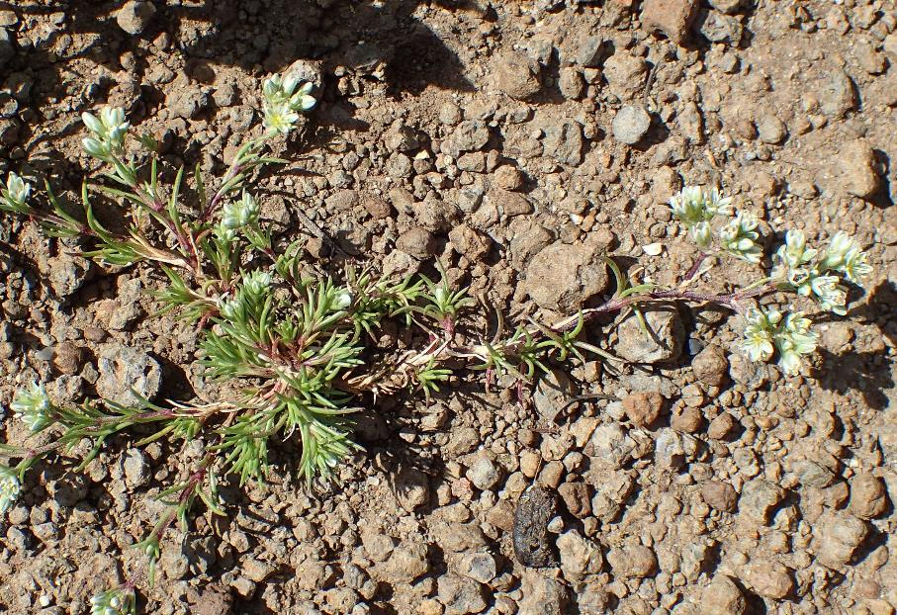
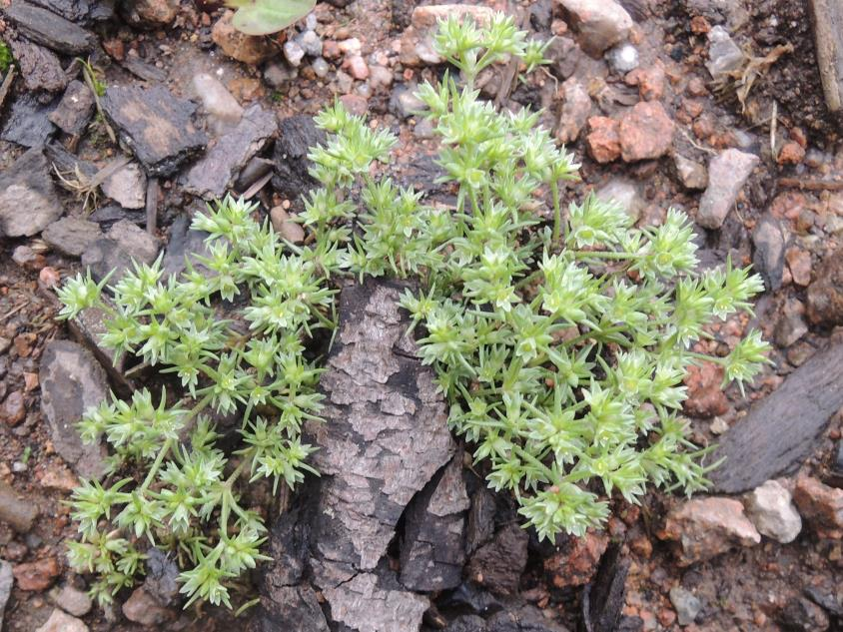
S. perennis
Le genre Scleranthus (1)
4/≈ 10
Eurasie, Afrique, Australie
S. annuus
Plantes herbacées annuelles,
bisannuelles ou vivaces
V. Guérin
Notes:
= gnavelle. Dans Coste rattaché aux Paronychioideae. Mais pas dans Flore Med. Traité ici car n’a pas de stipules. À part : a même eu une famille des Sclerantheae.
Largement naturalisé. NE africain et eurasiatique tempéré.
Annuelles : uncinatus, annuus (3 ssp) ; vivaces avec rejets stériles : burnatii (Corse), perennis (2 ssp). Plantes couchées ou redressées.

Slide 5
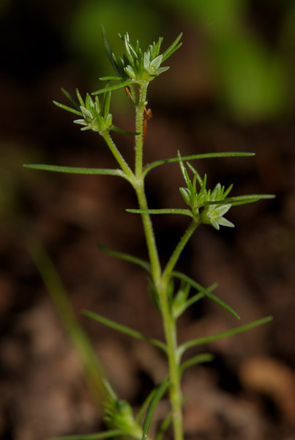
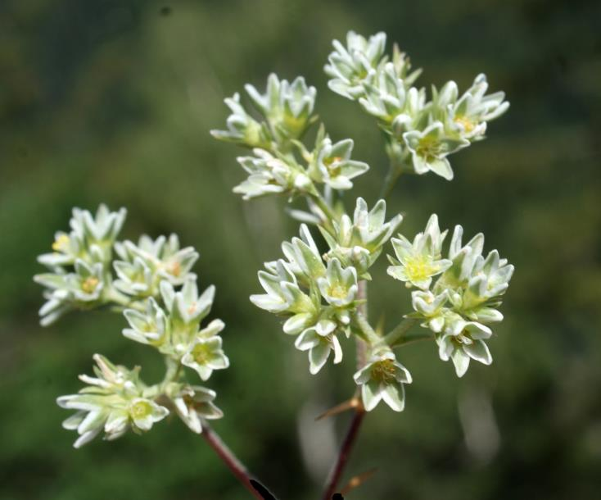
Le genre Scleranthus (2)
S. annuus
Feuilles sessiles simples entières uninervées
Opposées à pseudoverticillées
Linéaires soudées en gaine à leur base
Cymes denses axillaires ou terminales
S. perennis
F. Le Driant
D. Roubaudi
Notes:
Base élargie et feuilles soudées
Fleurs pratiquement sessiles.

Slide 6
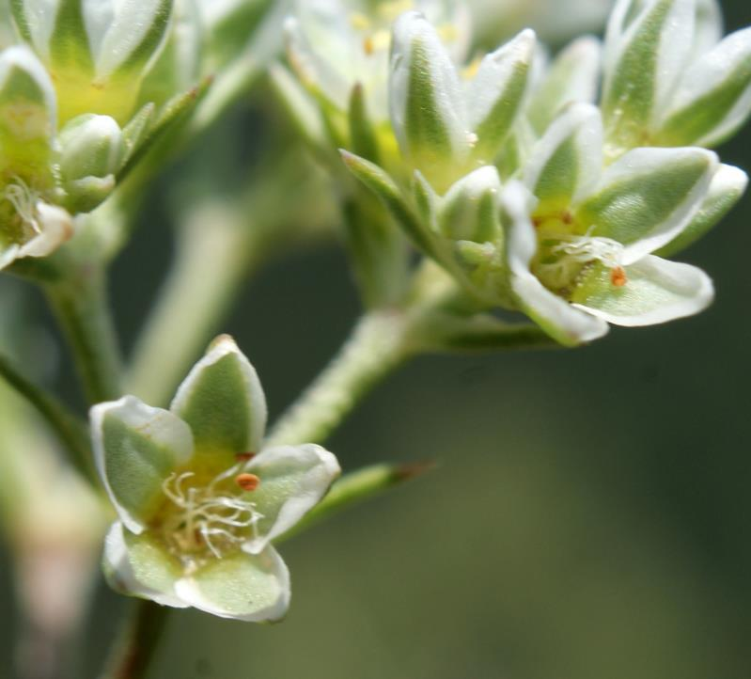
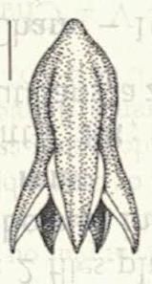
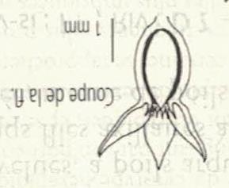
Le genre Scleranthus (3)
5 sépales soudés entre eux à la base et soudés à l’ovaire
Apétales
2-10 étamines
Ovaire uniloculaire semi-infère
2 styles
Identification
Fleurs hermaphrodites actinomorphes
Pentamères
S. perennis
S. annuus
subsp. annuus
Flore Med
Akène (1 graine) disséminé avec le calice persistant et induré
D. Roubaudi
Notes:
Coupe calicinale profonde qui enveloppe l’ovaire.
Sépales aigus et à bordure scarieuse fine = fleurs apparaissant vertes (annuus) ou sépales obtus à large bordure scarieuse = fleurs apparaissant bigarrées (perennis). Critère d’identification = sépales.
Fleurs périgynes selon Plantes et Botanique et ovaire supère dans le même texte. Les sépales sont soudés à leur base et entourent l’ovaire (partiellement soudés à l’ovaire tout à la base).
Le fruit est enfermé dans le calice persistant et induré ; Plantes et botanique emploie de nouveau le terme d’utricules !

Slide 7
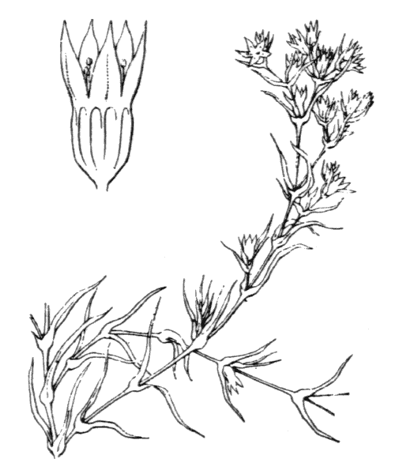
Apétale
Scleranthus
2 styles
S. annuus
5 sépales soudés à la base et soudés à l’ovaire (semi-infère)
Akène
Feuilles linéaires soudées en gaine à leur base

Slide 8
► Sépales soudés entre eux à la base et soudés à l’ovaire
Pétales nuls …………………………………………………………………………………… Scleranthus
► Sépales soudés entre eux à la base non soudés à l’ovaire
Pétales, si présents, à onglet développé
● 3 ou 5 styles ; capsule à 5, 6 ou 10 lignes de déhiscence
→ Dents du calice foliacées L > 8 mm ; pétales 0 écailles ……………... Agrostemma
→ Dents du calice non foliacées ; pétales souvent munis d’écailles
Le groupe Silene
● 2 styles ; capsule à 4 lignes de déhiscence
► Sépales libres ; pétales si présents à onglet rudimentaire ou nul
● Feuilles pourvues de stipules ……………………………………………………………. Atelier 1
● Feuilles sans stipules …………………………………………………………..…………….. Atelier 3
D’après Flora Gallica

Slide 9
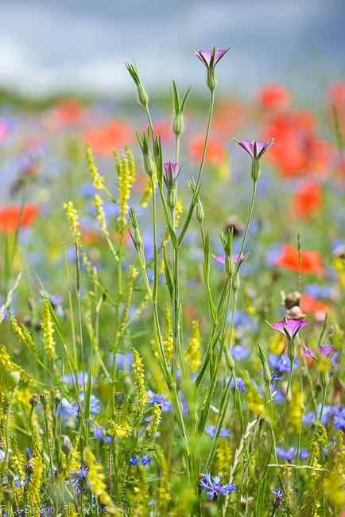
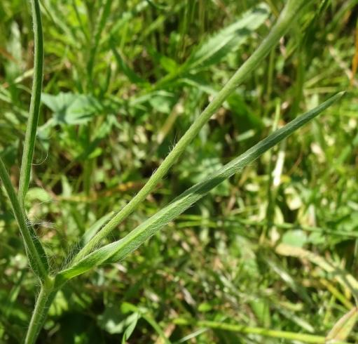
Le genre Agrostemma : A. githago (1)
la nielle des blés
1/2
Paléotempéré → cosmopolite
Plante herbacée annuelle velue-soyeuse
30 cm → 1 m
Tige dressée peu ramifiée
MESSICOLE en régression (mais cultivars [jachères fleuries])
Plante toxique
Feuilles opposées sesssiles
Linéaires-lancéolées aiguës
Pauline Guillaumeau
Franck Le Driant
Notes:
Autrefois dans le genre Lychnis.
Originaire Europe, Asie tempérée et Afrique du Nord devenue cosmopolite = présente sur tous les continents par hémérochorie = disséminée avec les semences de céréales. Messicole : céréales.
Toute la plante est toxique. Surtout connu pour les graines (de grande taille et noires) qui rendait la farine de blé impropre à la consommation mais, toute la plante est toxique. Toxicité due à une saponine, le githagénol non détruit par la cuisson. Formes chroniques d’intoxication les plus fréquentes : diarrhées chroniques avec affaiblissement. Toxique aussi pour les animaux de ferme y compris les oiseaux : dans ce cas forme aiguë avec troubles digestifs, nerveux, sanguins, et mort. Eliminée par le tri sélectif et les herbicides. Actuellement, dans les mélanges de graines semées pour avoir des jachères fleuries (avec l’autre espèce A. gracile dont il faut la reconnaître cf. la fleur) : le cultivar tend à s’échapper et présent dans des friches eutrophiles.
Toute la plante est velue.

Slide 10
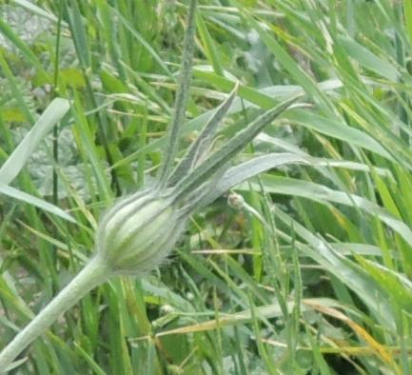
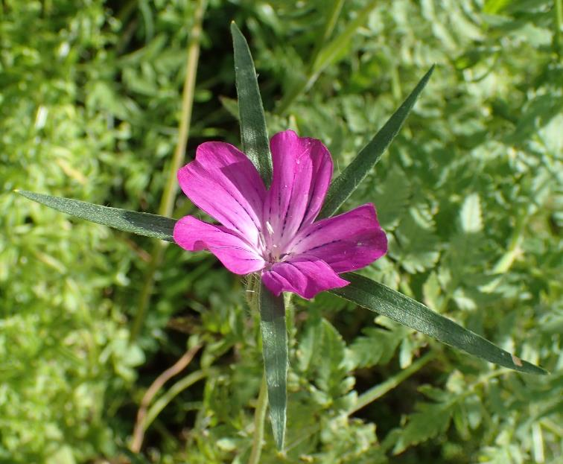
Le genre Agrostemma : A. githago (2)
Cymes bipares
Grandes fleurs hermaphrodites longuement pédonculées actinomorphes
Calice très développé hérissé. Tube ovoïde à 10 côtes. 5 dents foliacées 3-7 cm > tube et ≥ corolle
5 pétales libres rose vif (blancs) ; onglet + limbe entier ou émarginé ; 0 écaille
2 X 5 étamines
Ovaire supère uniloculaire ; 5 styles
Véronique Guérin
Notes:
Fleurs pentamères.
Les sépales sont soudés ; non rappelé car c’est tout le diaporama. Tube du calice contracté au sommet = ovoïde. Dents linéaires. 5 nervures commissurales + 5 nervures.
Pétales parfois blancs. 5 nervures plus sombres. L’onglet est muni de bandelettes ailées. La gorge est plus pâle. Pas d’écailles.
2 cycles de 5 étamines, les externes connées à la base des pétales.
Les styles (et les valves du fruit) alternent avec les sépales (ou sont face aux pétales) (cela différencie ce genre de Lychnis). A mettre dans les dias ? À voir.
Pollinisation entomophile.

Slide 11
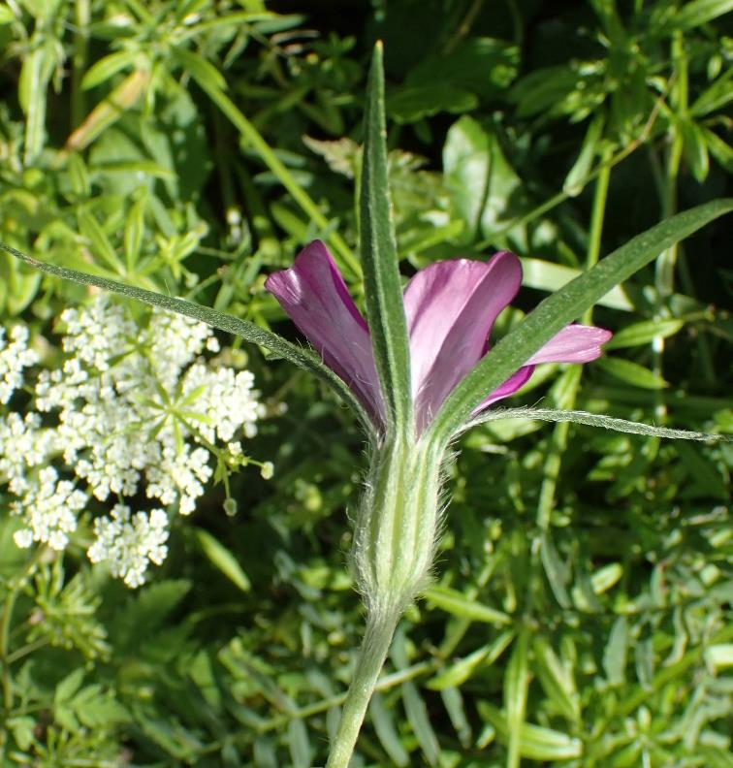
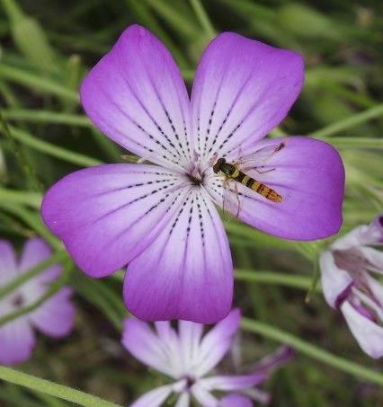
Agrostemma githago
Agrostemma gracile
Véronique Guérin
Jean-Luc Tasset
Calice ≥ corolle
Corolle ≈ 3 cm Ø
Calice < corolle
Corolle 3-5 cm Ø
Notes:
Les 2 espèces ont fourni des cultivars pouvant s’échapper (d’où cette dia).

Slide 12
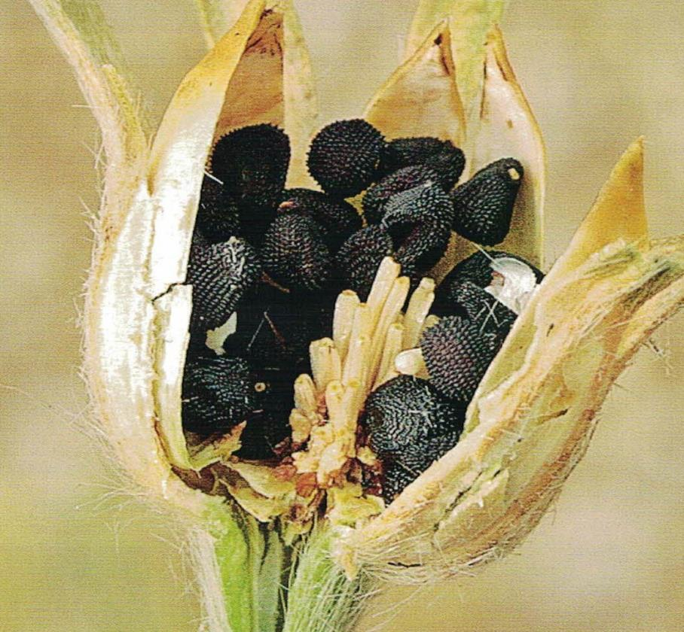
Le genre Agrostemma : A. githago (3)
Capsule sessile 5 dents
Nombreuses grosses graines noires tuberculées
Maurice Reille
Dictionnaire visuel de botanique
Notes:
Déhiscence septifrage des capsules. Tubercules pointus.

Slide 13
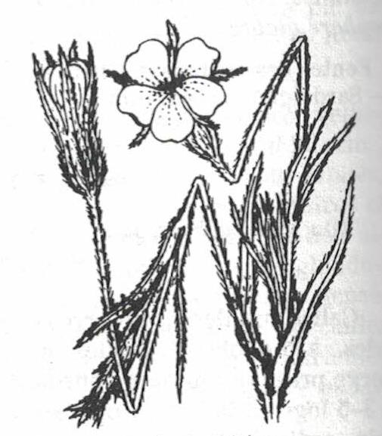
Plante dressée
→ 1 m
Velue soyeuse
Agrostemma
A. githago
10 étamines
5 styles
Calice hérissé
Dents ≥ corolle
Capsule 5 dents
Graines noires

Slide 14
► Sépales soudés entre eux à la base et soudés à l’ovaire
Pétales nuls …………………………………………………………………………………… Scleranthus
► Sépales soudés entre eux à la base non soudés à l’ovaire
Pétales, si présents, à onglet développé
● 3 ou 5 styles ; capsule à 5, 6 ou 10 lignes de déhiscence
→ Dents du calice foliacées L > 8 mm ; pétales 0 écailles ……………... Agrostemma
→ Dents du calice non foliacées ; pétales souvent munis d’écailles
Le groupe Silene
● 2 styles ; capsule à 4 lignes de déhiscence
► Sépales libres ; pétales si présents à onglet rudimentaire ou nul
● Feuilles pourvues de stipules ……………………………………………………………. Atelier 1
● Feuilles sans stipules …………………………………………………………..…………….. Atelier 3
D’après Flora Gallica
Notes:
Une position synthétique dans Flore Med justifiée par la difficulté de délimiter les genres.
Autre option : pulvérisation du genre. Basée sur l’hétérogénité du gynécée (nombre de styles, absence ou pas de parois dans l’ovaire + nombre de dents de la capsule) = données morphologiques mais aussi analyses génomiques). Retient Flora Gallica.

Slide 15
LE GROUPE SILENE
Flore méditerranéenne : 1 genre au sens large ; difficulté de délimiter les genres
Flora Gallica : pulvérisation du genre (données morphologiques et analyses génomiques)
"Fleurs pentamères à sépales soudés formant un tube à 5-10 nervures principales
Pétales à onglet généralement bien différencié, généralement prolongé par une languette ou écaille (les écailles forment une couronne à la gorge = coronule)
10 étamines
3 ou 5 styles
Capsule variable généralement portée par un carpophore (pied portant aussi les étamines), s’ouvrant par 5, 6 ou 10 dents comprenant 1, 3 ou 5 loges à sa base "
Flore de la France méditerranéenne continentale

Slide 16
LE GROUPE SILENE
5 styles ; capsule s’ouvrant par 5 ou 10 dents
➢ Plante dioïque ; capsule s’ouvrant par 10 dents ……………………………….…..…. Silene
➢ Plante hermaphrodite ; capsule s’ouvrant par 5 dents
→ Tige poilue ou papilleuse-scabre à la base ……………………………….… Lychnis
→ Tige glabre à la base
$ Plante glauque, feuilles caulinaires L/l ≤ 2 ………………. Petrocoptis
$ Plante vert franc, feuilles caulinaires L/l ≥ 3
* cymes dichasiales lâches ; capsules à dents bifides … Eudianthe
* têtes denses ; capsules à dents entières ……………….….. Viscaria
3 styles ; capsule s’ouvrant par 6 dents
➢ Pétales à 4 dents ; graines bordées de longues expansions filiformes Heliosperma
➢ Pétales entiers à bipartites
→ Tige glabre à la base + plante glauque + dents calice L ≤ 1,5 mm … Atocion
→ 1 des caractères suivants : Tige poilue ou glanduleuse à la base, plante vert franc, dents calice L ≥ 2mm ……………………………………..……………. Silene
D’après Flora Gallica
Notes:
Genres mal délimités (d’où la position de Flore Med). Je ne suis pas la clé. Dans un genre hétérogénéité. Ceci dit pas de difficultés à reconnaître les genres ex silene pour la flore française (par ex les 3 Lychnis ou les 2 Viscaria).

Slide 17
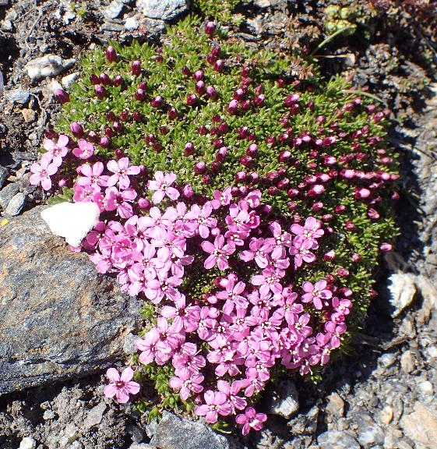
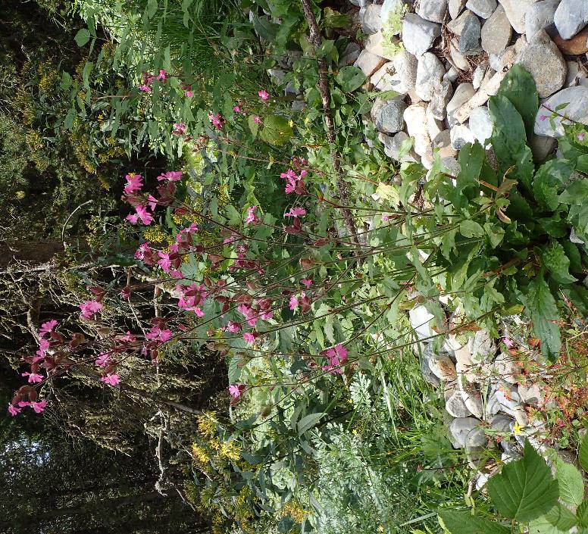
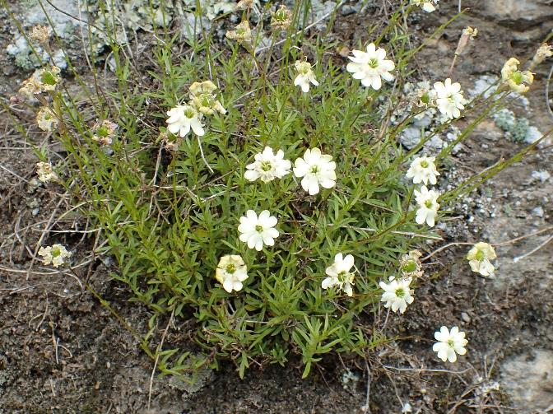
Le genre Silene (1)
incl. Cucubalus
42 / > 700
Holarctique à extension australe
Plantes annuelles ou vivaces
Tiges développées ou courtes
S. acaulis
subsp. bryoides
S. saxifraga
S. dioica
V. Guérin
Notes:
Tiges très courtes = acaulis (pas de tige ssp bryoides) ; S. acaulis en coussinets.

Slide 18
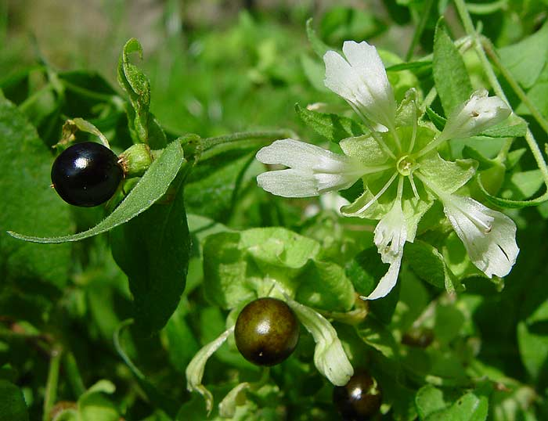
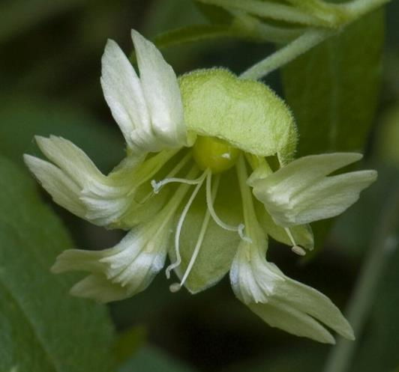
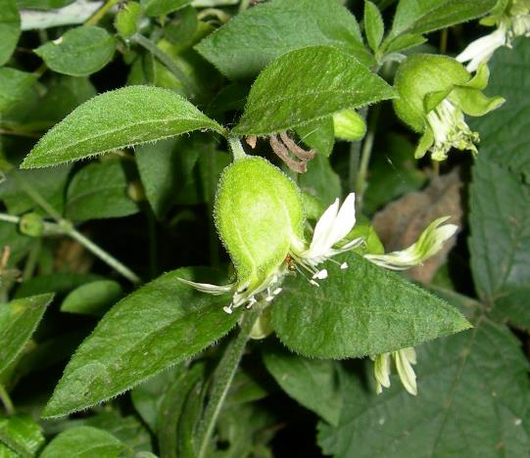
Silene baccifera (Cucubalus baccifer)
Plante vivace molle ± grimpante
Feuilles ovales brièvement pétiolées
Calice en cloche large (L/l < 1) 5 dents
5 pétales écartés blanc-verdâtre, limbe bifide, des écailles
10 étamines
Ovaire 3 loges à la base, 3 styles
Flora.nhm.wien.ac.at
"Baie" noire luisante se desséchant rapidement
Atlasflory.type.pl
Notes:
Cymes bipares courtes. Seul calice de cette forme. Fruit charnu mais vite sec non déhiscent.

Slide 19
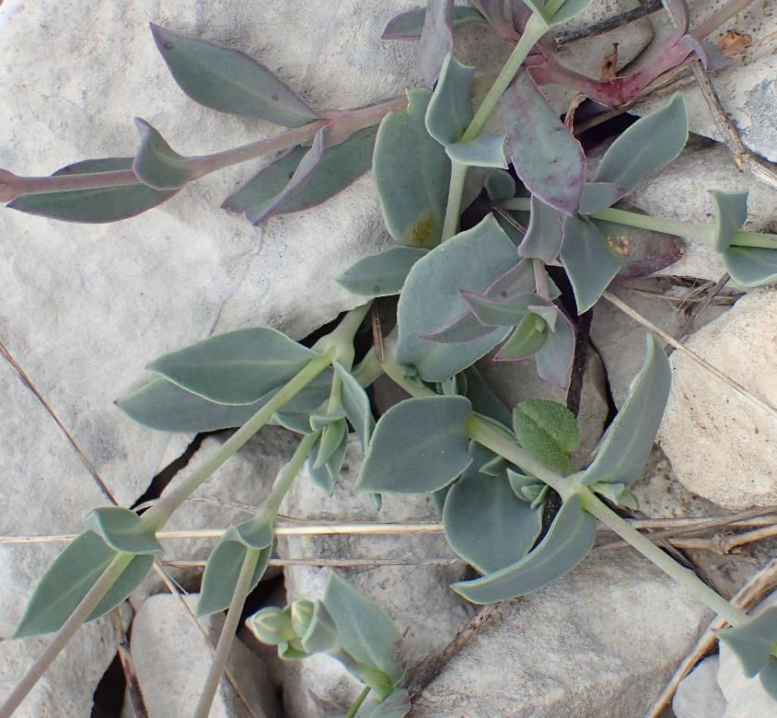
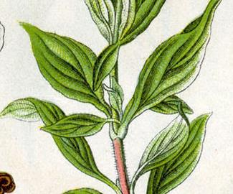
Le genre Silene (2)
Feuilles opposées
simples entières
S. vulgaris subsp. prostrata
S. latifolia

Slide 20
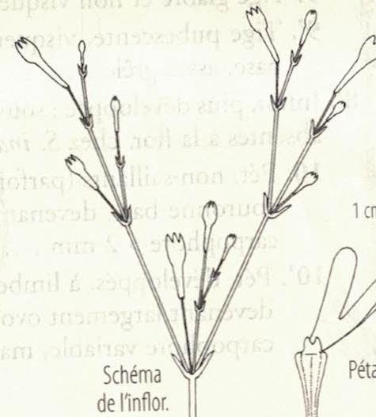
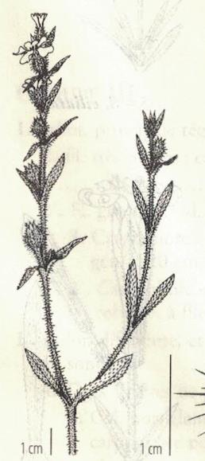
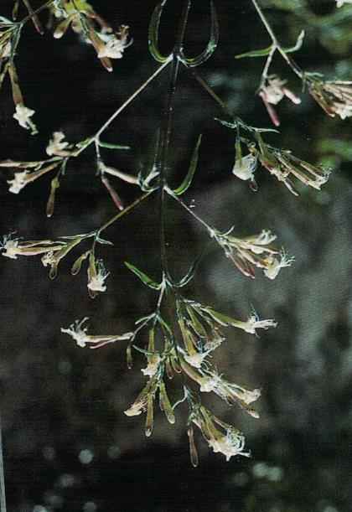
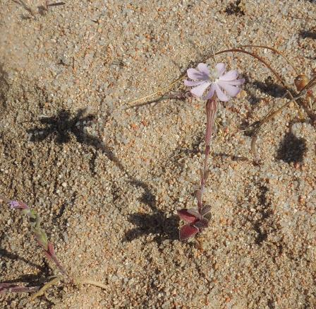
Le genre Silene (3)
Cymes bipares (paniculées ou dichotomiques) ou unipares (à rameaux scorpioïdes) ou 1 fleur
S. portensis
S. gallica
S. sericea
Flore de la France
Méditerranéenne
continentale
Flora Helvetica
S. nutans
V. Guérin
Notes:
Selon Flora gallica : inflorescences entièrement dichasiales = cymes bipares (paniculée ou dichotomique) ou réduite à une fleur (ex acaulis ou ici sericea prise en Corse) ou inflorescences entièrement ou partiellement monochasiales = cymes unipares (à rameaux scorpioïdes). Cericea photo prise en Corse en 2017.

Slide 21
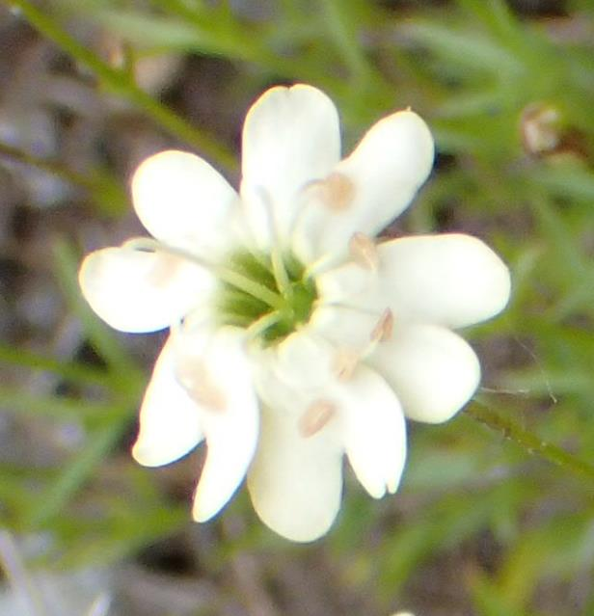
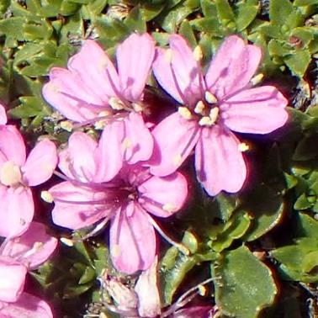
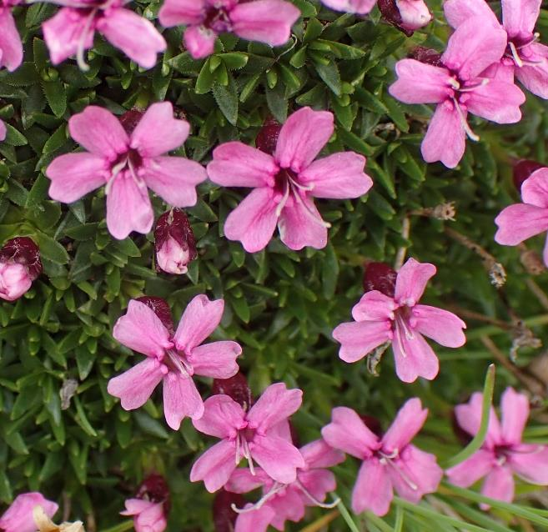
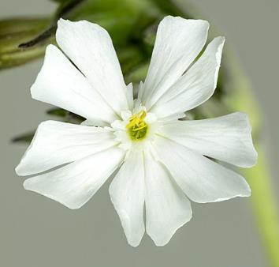
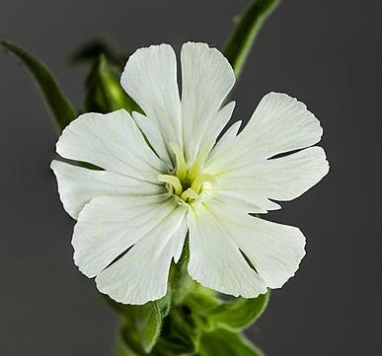
Fleurs hermaphrodites actinomorphes
ou plantes dioïques (S. latifolia, S. dioica + …)
Le genre Silene (4)
S. acaulis
mâle
S. saxifraga
S. acaulis
femelle
S. latifolia
V. Guérin
Notes:
Latifolia et dioica (compagnons blanc et rouge) sont toujours dioïques, d’autres parfois comme acaulis souvent dioïque (je ne mets pas les ssp pour acaulis car je n’en suis pas certaine fleurs mâles = bryoides et fleurs femelles = acaulis), ou otites qui est hermaphrodite ou dioïque.

Slide 22
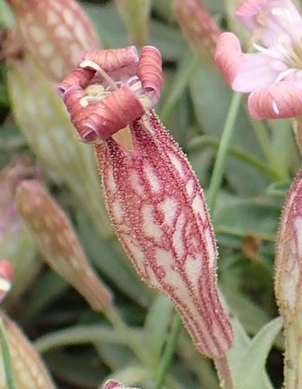
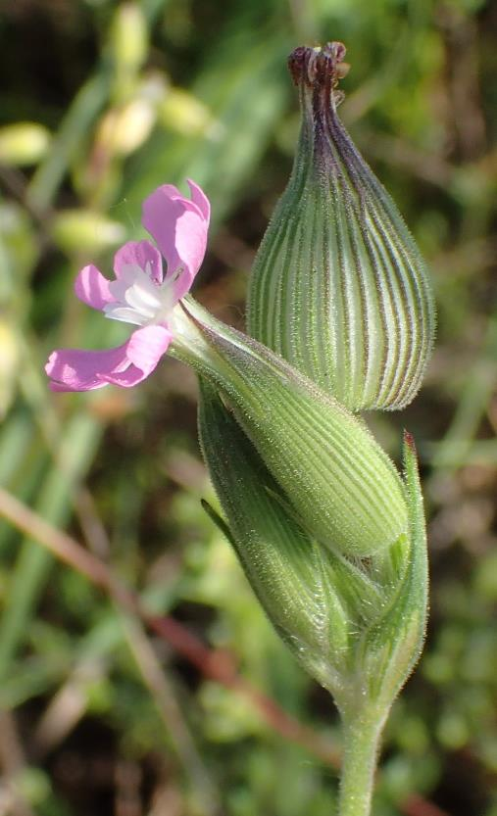
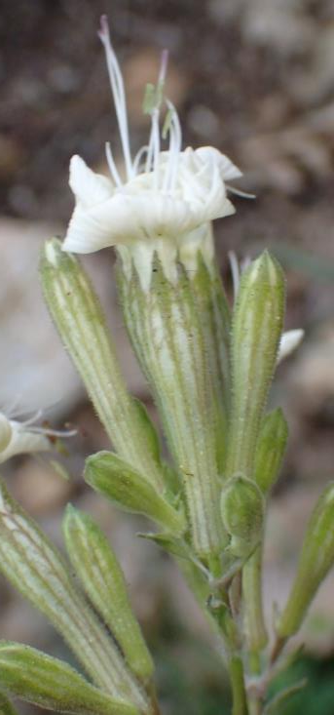
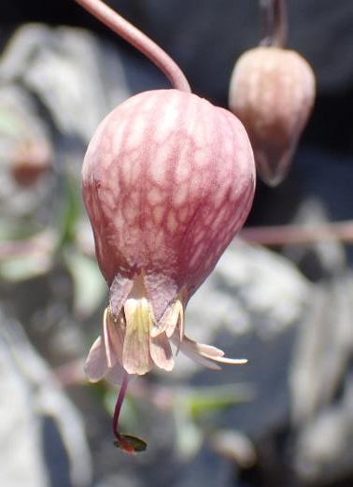
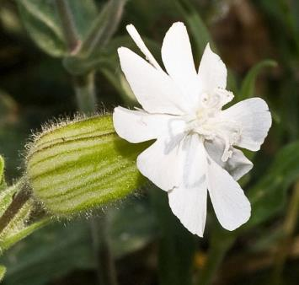
Calice à 5 dents, 10 nervures 20 (S. vulgaris) ou 30 (S. conica)
Le genre Silene (5)
Identification
S. vallesia
S. vulgaris
subsp. prostrata
S. italica
S. conica
S. latifolia
V. Guérin
Notes:
Fleurs pentamères. Calice le plus souvent à 10 nervures, 5 médianes, 5 commissurales. Vulgaris 20 nervures violacées anastomosées à l’apex dont 10 peu visibles.

Slide 23
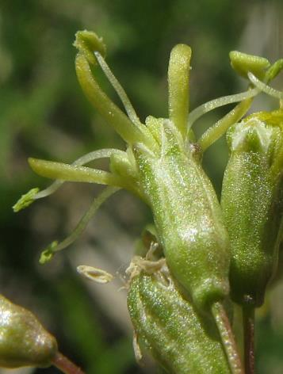
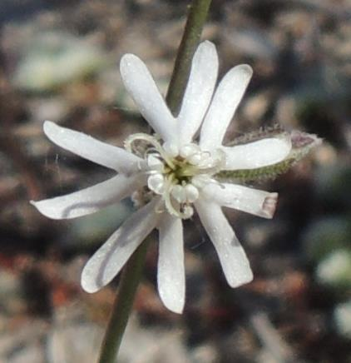
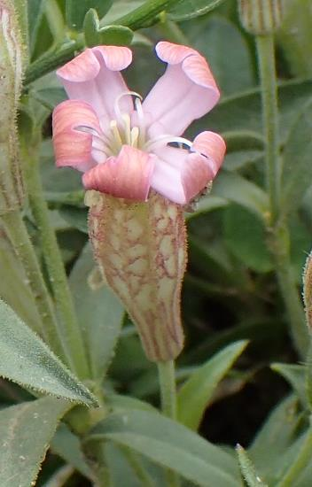
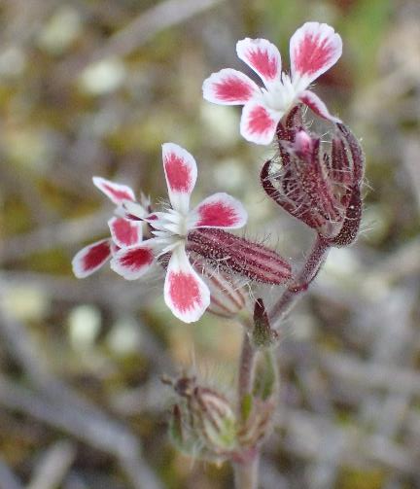
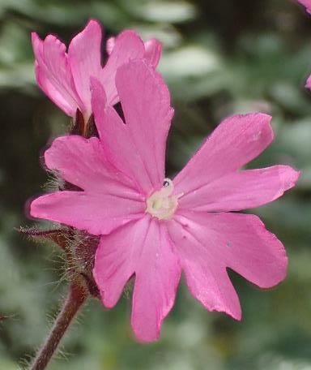
Le genre Silene (6)
5 pétales libres ; onglet ; limbe entier → bifide ; généralement des écailles
10 étamines
Ovaire supère, uniloculaire ou 3 cloisons à la base ; 3 styles ou 5 (S. dioica, S. latifolia)
S. nicaeensis
S. otites
S. vallesia
S. gallica
S. dioica
V. Guérin

Slide 24
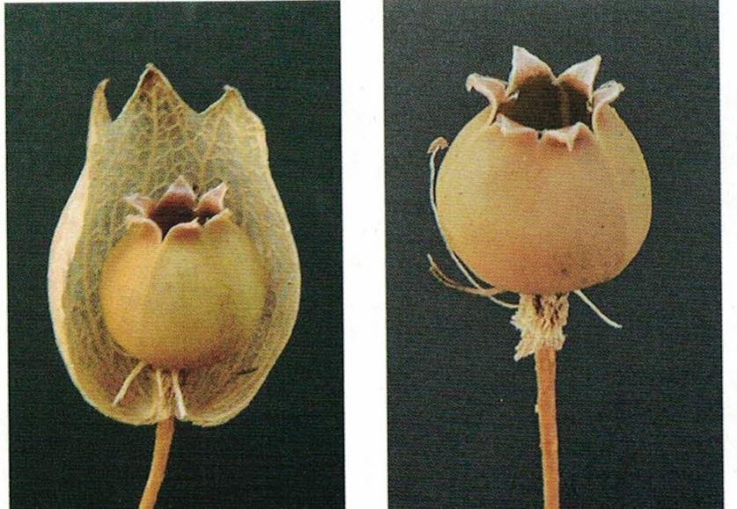
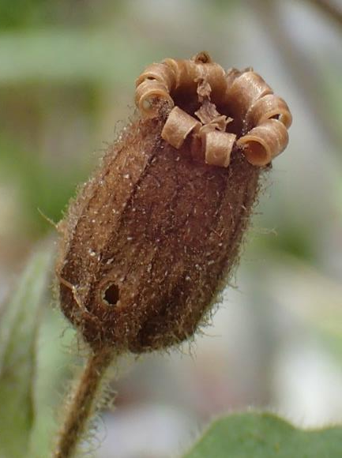
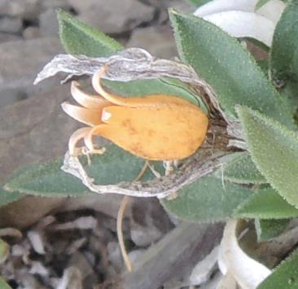
Le genre Silene (7)
Capsule généralement portée par un carpophore
6 dents, parfois 10 (S. dioica, S. latifolia)
1 loge ou 3 cloisons à la base
Identification
S. vulgaris
Maurice Reille
Dictionnaire visuel de botanique
S. dioica
S. vallesia
V. Guérin
Notes:
Pas de carpophore chez conica. Je me demande si les capsules à 10 dents ont 10 dents ou 5 dents bifides (certaines photos me font pencher pour la deuxième possibilité).

Slide 25
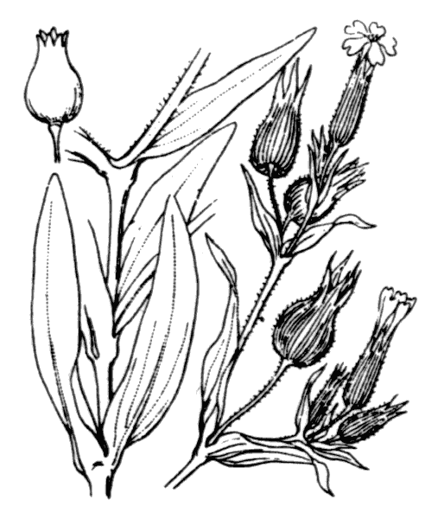
Capsule 6 (10) dents
Carpophore
1 loge ou 3 cloisons à la base
5 pétales
Ecailles
Silene
3 (5) styles
S. conica
Calice 5 dents
10 (20, 30) nervures

Slide 26
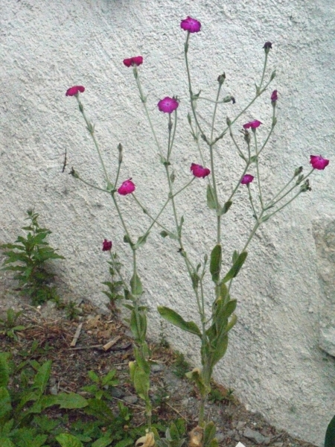
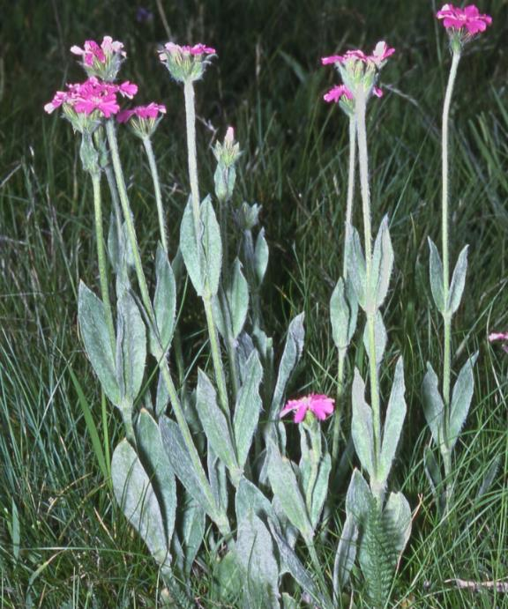
Le genre Lychnis (1)
3 / ≈ 30
Eurasiatique
N-africain
Plantes vivaces
Tomenteuses ou pubérulente-scabre à la base (L. flos-cuculi)
Tiges dressées simples
L. coronaria
Coquelourde
Didier Roubaudi
Feuilles opposées simples entières oblongues -lancéolées
L. flos-jovis
Silène fleur de Jupiter
Camille Granger
Notes:
Régions tempérées du monde entier selon Plantes et Botanique.
Les 3 espèces françaises vivaces mais dans le genre hors France des bisannuelles. Ligneuses à la base flos-jovis et coronaria ; flos-cuculi rhizome.
Montrer les inflorescences.

Slide 27
Cymes bipares terminales
(contractée en tête : L. flos-jovis)
Le genre Lychnis (2)
L. flos-cuculi
L. flos-jovis
V. Guérin
Notes:
Pour espèces françaises. Dans le genre des fleurs solitaires selon Plantes et Botanique.

Slide 28
L. flos-cuculi
Le genre Lychnis (3)
Fleurs hermaphrodites actinomorphes
5 sépales connés ; calice à 5 dents et 10 nervures
5 pétales libres et onguiculés, des écailles. Limbe bilobé superficiellement → 4-partites, rose → pourpre
2 X 5 étamines libres
Ovaire supère uniloculaire ; 5 styles
L. flos-jovis
L. flos-cuculi
L. coronaria
Marie Portas
V. Guérin
Notes:
Fleurs pentamères. Limbe des pétales superficiellement bilobés (coronaria), bifides (flos-jovis) ou laciniés (flos-cuculi) ; onglet long sans bandelettes ; pourpre chez coronaria, rose vif chez flos-jovis, rose pâle chez flos-cuculi. Coronaria une horticole.

Slide 29
Capsule à 1 loge et à déhiscence septicide par 5 dents entières
Nombreuses graines réniformes
Le genre Lychnis (4)
L. flos-cuculi
Florent Beck
L. coronaria
Maurice Reille
Dictionnaire visuel de botanique
Notes:
Capsule : carpophore (flos-jovis) ou pas (coronaria, flos-cuculi). Pas de cloisons.

Slide 30
Capsule 5 dents
5 pétales
Ecailles
Lychnis
5 styles
L.flos-jovis
Calice 5 dents
10 nervures

Slide 31
2 / 3
Arctique +
européen
Le genre Viscaria (1)
Feuilles opposées simples entières
Oblongues → linéaires -lancéolées
Plantes vivaces glabres
Tiges simples
V. vulgaris
subsp. vulgaris
V. alpina
V. Guérin
Notes:
Viscaria vulgaris vulgaris (ex Silene viscaria) (Massif Central, Vosges, Alpes du sud, …) et Viscaria alpina (Silene suecica) (Alpes internes, Pyrénées).
Vulgaris 20-60 cm et tiges très visqueuses dans le haut (photos prises à Lacroix Laval).

Slide 32
Le genre Viscaria (2)
Inflorescences élémentaires : cymes bipares
Condensée en une tête terminale dense (V. alpina)
Composée en panicule étagée de courtes cymes bipares axillaires (V. vulgaris)
V. vulgaris
subsp. vulgaris
V. alpina
V. Guérin
Notes:
Chez vulgaris les 2 cymes opposées forment un pseudo-verticille (ensemble de pseudo-verticilles étagés). Chez vulgaris inflorescence > 1 dm et et chez alpina < 5 cm.

Slide 33
Fleurs hermaphrodites actinomorphes
5 sépales connés ; calice à 5 dents et 10 nervures
5 pétales libres roses
10 étamines libres
Ovaire supère porté par un carpophore , à 5 loges à la base ; 5 styles
Le genre Viscaria (3)
Capsule à 5 dents entières, des cloisons à la base
V. alpina
V. Guérin
V. vulgaris
Notes:
Pétales bifides chez alpina et entiers ou émarginés chez vulgaris. Ecailles chez vulgaris mais pas chez alpina. Rose vif chez alpina (la couleur sur la dia précédente est plus exacte).
Voit très bien les 5 styles chez alpina (et pour les étamines se reporter à la dia précédente).
Ovaire et donc capsule avec des cloisons à la base : je supprime le terme d’uniloculaire même si les cloisons ne persistent qu’à la base.
Capsule portée par un carpophore. 5 loges à la base.

Slide 34
Calice 5 dents
5 pétales
Viscaria
V. alpina
Capsule 5 dents
5 loges à la base
Carpophore
10 étamines
5 styles
Notes:
J’ai traité Lychnis puis viscaria très proche. Ensuite les 2 genres à 5 styles et de localisations assez restreintes (Pyrénées ou Corse) puis 2 genres ex Silene avec 3 styles.

Slide 35
1 / 4-8
Pyrénéen et N-ibérique
Petrocoptis pyrenaica subsp. pyrenaica (1)
Plante 5-20 cm vivace glabre glauque
Franck Le Driant/FloreAlpes
Notes:
= Silene pyrenaica ou Lychnis pyrenaica. Pyrénées occidentales et centrales.

Slide 36
Petrocoptis pyrenaica subsp. pyrenaica (2)
Rosette basale
Feuilles caulinaires simples entières opposées obovales
Franck Le Driant/FloreAlpes

Slide 37
Petrocoptis pyrenaica
subsp. pyrenaica (3)
Fleurs hermaphrodites actinomorphes
5 sépales connés ; calice à 5 dents, 10 nervures
5 pétales blancs à peine échancrés ; coronule
2 X 5 étamines
Ovaire uniloculaire porté par un carpophore ; 5 styles
Tiges florifères latérales
Cymes bipares lâches
Marie Portas
Capsule à 5 dents entières ; carpophore
Graines luisantes ; touffe de gros poils (hile)
Franck Le Driant/FloreAlpes
Notes:
Les pétales sont imbriqués dans le bouton et non torsadés. Dans l’ancien atelier SLL pétales entiers, ce qui ne correspond pas aux photos de Franck ; en relation avec la ssp ? Ovaire vraiment uniloculaire sans cloisons.

Slide 38
Petrocoptis
P. pyrenaica
5 pétales ≈ entiers
Coronule
5 styles
Petite plante glauque
Capsule 5 dents
Carpophore
Feuilles
obovales

Slide 39
Le genre Eudianthe (1)
E. laeta
2 / 2
O-méditerranéen
Plantes annuelles 20-40 cm
Glabres
Feuilles opposées simples entières linéaires-léancéolées
Franck Le Driant/FloreAlpes
Notes:
Eudianthe laeta ex Silene (Corse + Var AM … landes et sables) et Eudianthe coelirosa ex Silene (Corse R marais + plante ornementale ailleurs parfois échappée).

Slide 40
Le genre Eudianthe (2)
Fleurs hermaphrodites actinomorphes
5 sépales connés ; calice à 5 dents 10 nervures
5 pétales roses bilobés ; coronule
10 étamines
Ovaire uniloculaire porté par un carpophore ; 5 styles
Cymes bipares lâches ; fleurs solitaires parfois
Fleurs longuement pédicellées
E. coelirosa
E. laeta
Didier Roubaudi
Hugues Tinguy
Didier Roubaudi
Capsule à 5 dents bifides ; carpophore
Notes:
Calice à 10 nervures ; très marquées chez laeta. Coelirosa : les pétales sur les photos peuvent être rouges (et on retrouve cela dans des flores) : je pense que ce sont des formes horticoles.

Slide 41
Calice 5 dents
5 pétales bilobés
Coronule
Eudianthe
E. laeta
10 étamines
5 styles
Feuilles lancéolées
Capsule 5 dents
bifides
Carpophore

Slide 42
Le genre Atocion (1)
Plantes glabres glauques
Vivace (A. rupestre) ou annuelle (A. armeria)
Tiges dressées ou ascendantes, simples ou rameuses
2 / 5
Eurosibérien
Feuilles opposées simples entières
A. armeria
A. rupestre
V. Guérin
Notes:
Autrefois Silene rupestris et armeria. A. armeria la tige est visqueuse dans le haut.
Armeria tiges dressées, rupestre ascendantes ou dressées.
Feuilles armeria : ovales, lancéolées, aiguës et embrassantes ; rupestre feuilles inférieures spatulées obtuses, supérieures lancéolées aiguës.

Slide 43
Cymes bipares
Condensée terminale simulant un corymbe (A. armeria)
ou diffuse (A. rupestre)
Le genre Atocion (2)
A. armeria
A. rupestre
V. Guérin
Notes:
Pour rupestre l’ombre permet de voir la forme de l’inflorescence. Armeria 3-5 niveaux fleurs rapprochées à la partie supérieure de la tige(pseudo-corymbe).

Slide 44
Fleurs hermaphrodites actinomorphes
5 sépales connés ; calice à 5 dents, 10 nervures
5 pétales libres ; fleurs rose pourpre (A. armeria) ou blanches (A. rupestre) ; des écailles
Le genre Atocion (3)
10 étamines libres
Ovaire supère porté par un carpophore , cloisons à la base ; 3 styles
A. armeria
A. rupestre
V. Guérin
Notes:
Calice à 10 nervures, 5 médianes et 5 commissurales. Fleurs dressées. Rose pourpre pour armeria (pas OK sur la dia mais voir dia précédente) (rarement blanches) et blanches (rose pâle parfois) pour rupestre. Pétales échancrés. Ecailles peu visibles pour rupestre : j’agrandis une fleur ; on voit aussi les 3 styles. Je ne mets pas ovaire uniloculaire car 3 cloisons à la base.

Slide 45
Le genre Atocion (4)
Capsule à 6 dents entières
Portée par un carpophore
Cloisons à la base
Maurice Reille
Dictionnaire visuel de botanique

Slide 46
Atocion
A. rupestre
Plantes
glabres
glauques
Capsule 6 dents
Carpophore
10 étamines
3 styles
Calice 5 dents
5 pétales
Coronule

Slide 47
Heliosperma pusillum
subsp. pusilllum (1)
Plante 10-20 cm vivace glabre gazonnante
Rejets stériles
Tiges grêles ascendantes ou dressées
1 / 8-18
Centre et S- européen
Feuilles opposées
simples entières linéaires
V. Guérin
Notes:
Ex Silene pusilla ou quadrifida. Genre Ixoca autrefois. Rochers humides de montagne.
Feuilles ciliées (cils espacés).

Slide 48
Heliosperma pusillum subsp. pusilllum (2)
Cymes bipares
Fleurs hermaphrodites actinomorphes
5 sépales connés ; calice à 5 dents, 10 nervures
5 pétales blancs à 4 lobes arrondis ; coronule
10 étamines
Ovaire uniloculaire ; 3 styles
Capsule à 6 dents ; carpophore
Graines lenticulaires ornées sur le dos d’une crête de longues papilles
Claude Figurerau
Notes:
Capsule sans cloisons.

Slide 49
Heliosperma
5 pétales à 4 lobes
Coronule
3 styles
H. pusillum
Plante
gazonnante
Feuilles
linéaires
Capsule 6 dents
Carpophore
Graines munies de
longues papilles
Notes:
Les fleurs petites avec des pétales à 4 grosses dents sont caractéristiques !

Slide 50
► Sépales soudés entre eux à la base non soudés à l’ovaire
Pétales, si présents, à onglet développé
● 3 ou 5 styles ; capsule à 5, 6 ou 10 lignes de déhiscence
● 2 styles ; capsule à 4 lignes de déhiscence
→ Calice à lignes commissurales scarieuses blanchâtres tranchant sur le fond vert ou rougeâtre
* Calice entouré d’un épicalice de bractées ……………..…………….. Petrorhagia
* Calice sans épicalice ………………………………………………………...…. Gypsophila
→ Calice à lignes commissurales herbacées de teinte peu ou pas différente du fond
* Calice ayant plusieurs nervures nettes par dents
➢ Calice doublé d’un épicalice, fleurs terminales, pas de coronule Dianthus
➢ Pas d’épicalice, fleurs paraissant axillaires, coronule …………………. Velezia
* Calice ayant 1 nervure nette par dent
➢ Tube du calice subcylindrique ou étroitement ovoïde sans côtes distinctes
Saponaria
➢ Tube du calice pyriforme à 5 côtes minces fortement saillantes … Vaccaria

Slide 51
4 / 28
Européen à centre-asiatique
P. prolifera
Le genre Petrorhagia (1)
Plantes herbacées annuelles ou vivace (P. saxifraga)
Tige unique dressée ou tiges nombreuses, ramifiées, ascendantes (P. saxifraga)
P. saxifraga
subsp. saxifraga
V. Guérin
Sylvain Piry
Notes:
+ canarien. En France 4 espèces : saxifraga saxifraga, ¼ SE, l’autre ssp en Corse ; velutina dans le midi et Corse ; prolifera partout ; nanteuilii R. Dans Flore Med que 2 espèces saxifraga et prolifera avec 3 ssp qui correspondent aux 2 autres espèces de Flora Gallica (saxifraga et prolifera autrefois Tunica et dans Coste dans Dianthus).
Une vivace, les 3 autres espèces annuelles. Un peu partout saxifraga d’un côté et les 3 autres ex ssp de prolifera de l’autre.
Saxifraga plante grêle.

Slide 52
Le genre Petrorhagia (2)
Feuilles opposées simples entières linéaires dépourvues de stipules
P. velutina
Didier Roubaudi
Notes:
Pour les 3 espèces groupe prolifera, un des critères distinctifs est la longueur de la partie soudée des gaines foliaires.

Slide 53
Le genre Petrorhagia (3a)
Cymes de 2-6 fleurs contractées en tête ou fleurs solitaires (P. saxifraga), terminales
Fleurs hermaphrodites actinomorphes pentamères
5 sépales soudés à la base en un tube à lignes commissurales scarieuses
Calice entouré d’un épicalice (bractées > calice ou << calice [P. saxifraga])
P. saxifraga
P. prolifera
V. Guérin
TelaBotanica
Notes:
Les bractées sont scarieuses. Pour prolifera on voit le calice (les dents). Epicalice = 1 à 4 paires de bractées.

Slide 54
Epicalice
Flora Gallica
Calicule
Ensemble de bractées doublant le calice (Malvaceae, Dianthus)
Ensemble des stipules des sépales doublant le calice (Rosaceae)
Potentilla aurea
P. prolifera
V. Guérin
Notes:
Dans flore Med ne fait pas la distinction que je n’avais donc pas faite dans mon diaporama 1 en donnant quelques définitions (à changer). Dans l’épicalice, les bractées forment une enveloppe supplémentaire.

Slide 55
5 pétales libres émarginés munis d’un onglet fleurs rose franc ou blanches - rose pâle (P. saxifraga)
2 X 5 étamines
Ovaire supère uniloculaire ; 2 styles
Le genre Petrorhagia (3b)
P. velutina
P. saxifraga
F. Le Driant
FloreAlpes
F. Le Driant
FloreAlpes
V. Guérin

Slide 56
Le genre Petrorhagia (4)
Capsule sessile à 4 dents
P. nanteuilli
P. prolifera
P. velutina
P. prolifera
Pierre Papleux
Flore Méditerranéenne

Slide 57
2 styles
Petrorhagia
P. prolifera
Epicalice
Capsule 4 dents
Sessile
Feuilles linéaires

Slide 58
2 / ≈ 150
Eurasiatique, E-méditerranéen et irano-touranien
Le genre Gypsophila (1)
Plantes herbacées vivace (G. repens) ou annuelle (G. muralis)
G. repens : multicaule, tiges ascendantes, des rejets stériles
G. muralis : monocaule, souvent très ramifiée
Feuilles opposées simples entières linéaires
G. repens
G. muralis
F . Le Driant
FloreAlpes
V. Guérin
Notes:
2 espèces en France : repens (Jura, Alpes, Pyrénées) et muralis RR en régression sauf dans le Massif Central (grèves exondées, champs moisonnés sur Si).
G. repens gazonnante.
Pour les feuilles je ne remets plus 0 stipules.

Slide 59
Le genre Gypsophila (2)
Cymes bipares
Fleurs hermaphrodites actinomorphes pentamères
Calice en cloche : 5 sépales soudés à la base, à lignes commissurales scarieuses
5 pétales libres à onglet mal différencié
2 X 5 étamines
Ovaire supère uniloculaire ; 2 styles
G. repens
G. muralis
Jacques
Maréchal
Capsule 4 dents
profondes
Carpophore court
V. Guérin
Notes:
Calice en cloche pentagonal à 5 dents ; lignes commissurales membraneuses = calice bicolore. L’onglet des pétales est mal différencié, court. Repens : fleurs blanches ou rose pâle, pétales tronqués ou à peine échancrés ; muralis : fleurs rose strié de pourpre, pétales entiers.

Slide 60
Onglet
2 styles
Gypsophila
G. repens
Calice
bicolore
Capsule 4 dents
Feuilles linéaires

Slide 61
Savoir distinguer
Petrorhagia saxifraga
subsp. saxifraga
Gypsophila repens
Atocion rupestre
coronule
épicalice
Bertrand Buis
Marie Portas

Slide 62
D. carthusianorum
Le genre Dianthus (1)
28 / ≈ 300
Eurasiatique et africain
Plantes herbacées ordinairement vivaces
D. saxicola
Mathieu Menand
Feuilles opposées simples entières généralement linéaires soudées en une petite gaine à leur base
Franck Le Driant
FloreAlpes
Notes:
Genre originaire des régions tempérées de l’hémisphère nord (particulièrement concentré dans les régions méditerranéennes). Plantes ornementales souvent cultivées. D. armeria bisannuelle.

Slide 63
Fleurs terminales solitaires ou en têtes denses entourées de feuilles bractéales
Le genre Dianthus (2a)
Fleurs hermaphrodites actinomorphes pentamères
5 sépales soudés en un tube long 5 dents (plusieurs nervures par dent). Épicalice
Identification
D. godroniarus
D. carthusianorum
D. deltoides
V. Guérin
Notes:
Œillet des Chartreux. Les bractées de l’épicalice sont souvent écailleuses.

Slide 64
5 pétales libres rouges, roses, rarement blancs ; onglet écailles
Le genre Dianthus (2b)
D. superbus
Rémy Gentner
D.deltoides
D. seguieri
subsp. seguieri
D. pavonius
V. Guérin
Notes:
L’onglet des pétales a des bandelettes ailées. Le limbe est lacinié, entier ou denté.

Slide 65
2 X 5 étamines
Ovaire supère uniloculaire ; 2 styles
Le genre Dianthus (3)
Capsule 4 dents
Carpophore court
D. armeria
D. hyssopifolius
Valérie
Bruneau-Querey
Didier Roubaudi
D. saxicola
Notes:
Les graines sont en bouclier ombiliquées au centre d’une des faces.

Slide 66
2 styles
Dianthus
D. pavonius
Onglet
Feuilles linéaires
Gaine basale
Capsule
4 dents
Tube long
Epicalice

Slide 67
Le genre Velezia : V. rigida (1)
1 / 6
Europe méridionale ; Asie occidentale et centrale
Plante herbacée annuelle pubescente-glanduleuse 5-15 cm
Tige dressée raide rameuse
Feuilles opposées simples entières oblongues en gouttière
Franck Le Driant
FloreAlpes
Notes:
Plante du midi en régression et R (difficile à observer car peu visible surtout si fleurs fanées, fleurs minuscules). Tige très ramifiée (ramifications dichotomiques).

Slide 68
Le genre Velezia : V. rigida (2)
Fleurs isolées (ou par 2) paraissant axillaires
Fleurs petites roses
Calice : 5 sépales soudés en un tube étroit très long
5 pétales libres, limbe bilobé, onglet filiforme, coronule à écailles triangulaires étroites
10 étamines généralement
Ovaire supère uniloculaire ; 2 styles
Guida Botanica
Capsule 4 dents
Carpophore très court
Steven Perry
Franck Le Driant
FloreAlpes
Wildflowers.co.il
Notes:
Cymes unipares. Calice 5 dents. Pétales : onglet très long par rapport au limbe (2 mm). Coronule : nombreuses écailles étroites. 5 ou 10 étamines. Ovaire : 2 carpelles. La capsule est étroitement cylindrique.

Slide 69
2 styles
Velezia rigida
Coronule
Onglet filiforme
Calice long
étroit
Petites fleurs
roses par 1 ou 2
Capsule
4 dents
Tige dressée raide
pubescente

Slide 70
Le genre Saponaria (1)
Plantes herbacées vivaces
Plantes cespiteuses ou souche rampante : S. officinalis
5 / ≈ 40
Eurasiatique
S. officinalis
S. ocymoides
subsp. ocymoides
V. Guérin
Notes:
Le nom du genre, du latin sapo, savon, fait référence au fait que ces plantes contiennent de la saponine, constituant majeur des savons. Officinalis et ocymoides ocymoides (l’autre ssp en Corse) et caespitosa Pyrénées + bellidifolia RR = Causses, lutea RR Mt Cenis.
Rhizomes riches en saponines (rhizome à mon avis uniquement pour officinalis qui est en colonie). Officinalis en colonies, les autres en touffes ou coussinets. Officinalis : tiges dressées, ocymoides tiges couchées-étalées. La forme des feuilles dépend de l’espèce.

Slide 71
Le genre Saponaria (2)
Feuilles opposées
simples entières
S. lutea
S. officinalis
Bertrand Bui
V. Guérin

Slide 72
Le genre Saponaria (3)
S. bellidioides
Cymes terminales ± compactes
S. officinalis
V. Guérin
Notes:
Cymes capitées : bellidioides et lutea ; un peu compactes ± corymbiformes : officinalis ; lâches : ocymoides.

Slide 73
Fleurs hermaphrodites actinomorphes pentamères rosées, pourprées, jaune pâle
5 sépales soudés en 1 tube avec 5 dents (1 nervure /dent)
5 pétales libres : onglet et écailles (coronule)
2 X 5 étamines
Ovaire supère uniloculaire ; 2 styles
Le genre Saponaria (4a)
S. officinalis
Notes:
Jaune pâle : bellidifolia et lutea ; rose vif : caespitosa et ocymoides ; officinalis rose pâle voire blanchâtres.
Calice : 1 nervure par dent. Pétales : onglet à bandelettes ailées. Gorge avec écailles (2 écailles / pétale). 2 styles visibles sur fleur en haut à gauche.

Slide 74
S. lutea
Le genre Saponaria (4b)
S. ocymoides
subsp. ocymoides
V. Guérin
Sergio Picollo

Slide 75
Le genre Saponaria (5)
S. officinalis
Capsule 4 dents
Carpophore
Graines réniformes
Maurice Reille
Dictionnaire visuel de botanique
V. Guérin
Notes:
Capsule à 1 loge. Les graines sont ornementées + hile latéral.

Slide 76
2 styles
Coronule
Onglet
Saponaria
S. officinalis
Calice
tubuleux
Capsule
4 dents

Slide 77
Vaccaria hispanica (1)
(Saponaria hispanica)
1 / 1 à 4
Centre et E-européen, O-asiatique
Plante herbacée annuelle glabre glauque
Tige dressée rameuse 20-60 cm
Feuilles opposées simples entières ovales-lancéolées
Franck Le Driant
FloreAlpes
Notes:
Appelée aussi V. segetalis. Vachère = saponaire des vaches car autrefois cultivée et donnée aux vaches en mélange avec des céréales et légumineuses pour augmenter la lactation. Plante très variable sur le plan morphologique (ce qui explique le 1 à 4 espèces). Considérée comme invasive en Amérique du Nord. Messicole + friches (en régression). Les feuilles sont connées à la base.

Slide 78
Vaccaria hispanica (2)
Cymes bipares
Fleurs hermaphrodites actinomorphes pentamères
Calice en cloche : 5 sépales soudés en un tube pyriforme, à 5 angles ailés
5 pétales libres à onglet roses
2 X 5 étamines
Ovaire supère uniloculaire ; 2 styles
Capsule 4 dents
± indéhiscente
Franck Le Driant
FloreAlpes
Notes:
Cyme très lâche et fleurs longuement pédonculées. Carpophore de la capsule très court. Dans flore Med seul l’exocarpe seul déhiscent.

Slide 79
Vaccaria hispanica
2 styles
Calice
Tube pyriforme
5 côtes saillantes
Capsule 4 dents
± indéhiscente

